Slide 1


Студенческий
Стартап
VI очередь
СтС-520106
Создание живых картин — экологичные интерьерные украшения с растениями на стыке искусства и биологии
Смородин Виталий Владимирович

Slide 2
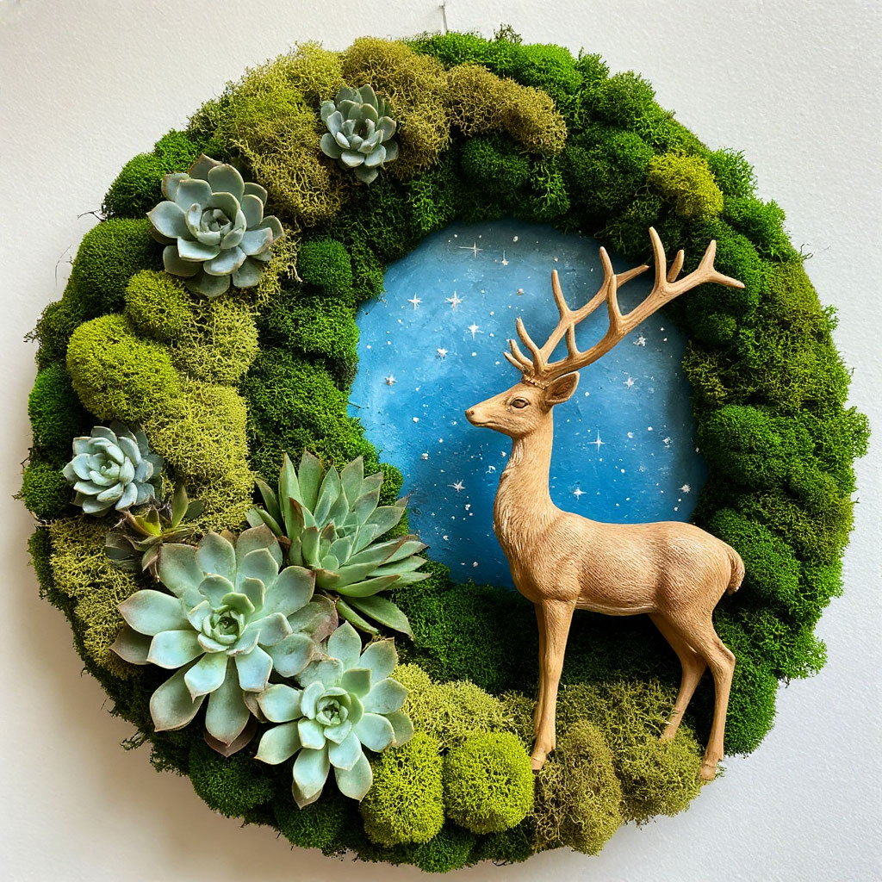


О продукте
Проблема:
Безжизненный интерьерный декор
Сложность ухода за растениями
Отсутствие экологичных творческих решений
Конечный продукт:
Готовые наборы для создания живых картин:
Основа с грунтом и дренажем
Семена/растительные заготовки (мох, суккуленты)
Трафареты, декор, инструкция
Область применения:
Домашний и офисный интерьер
Образование и арт-терапия
Событийный маркетинг

Slide 3
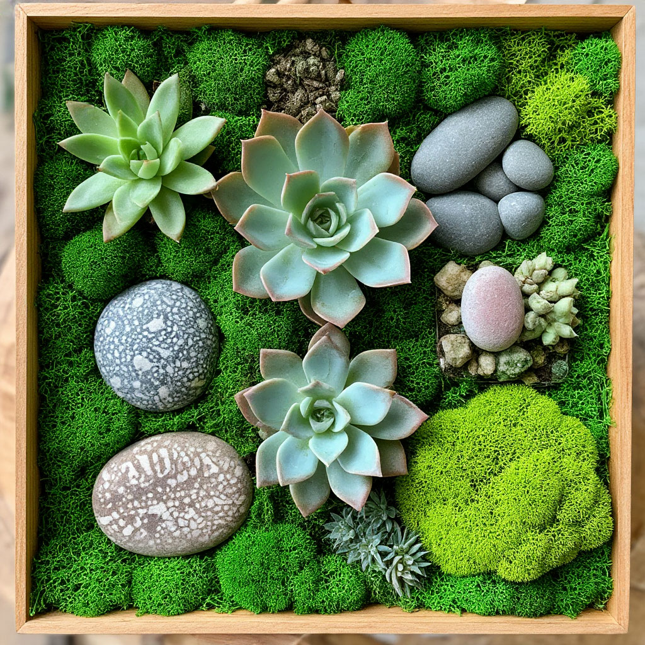
Технологичность стартап-проекта
Техническое решение:
Модульная рамная система (влагостойкие материалы)
Умный субстрат с гидрогелем
Биоразлагаемые декоративные элементы
Преимущества:
Простота сборки и ухода
Долговечность (3-5 лет)
Экологичность (95% биоразлагаемых компонентов)
Научно-технический задел:
Разработаны чертежи конструкции
Имеется доступ к оборудованию

Slide 4
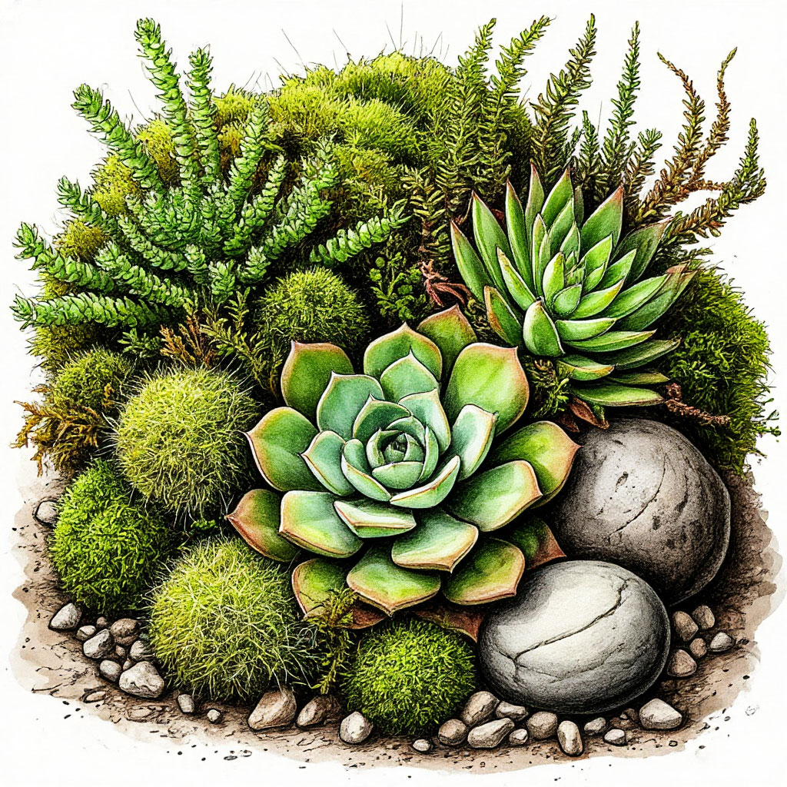
Аналоги и конкуренты
Существующие аналоги:
Готовые фитокартины (3 000–15 000 руб.) — статичны, сложный уход
Наборы для террариумов (1 500–5 000 руб.) — требуют навыков
Конкурентные преимущества:
Интерактивность и простота
Сочетание искусства и биологии
Доступная цена (1 500–3 000 руб.)
Востребованность:
Рост спроса на эко-дизайн (+20% в год)

Slide 5
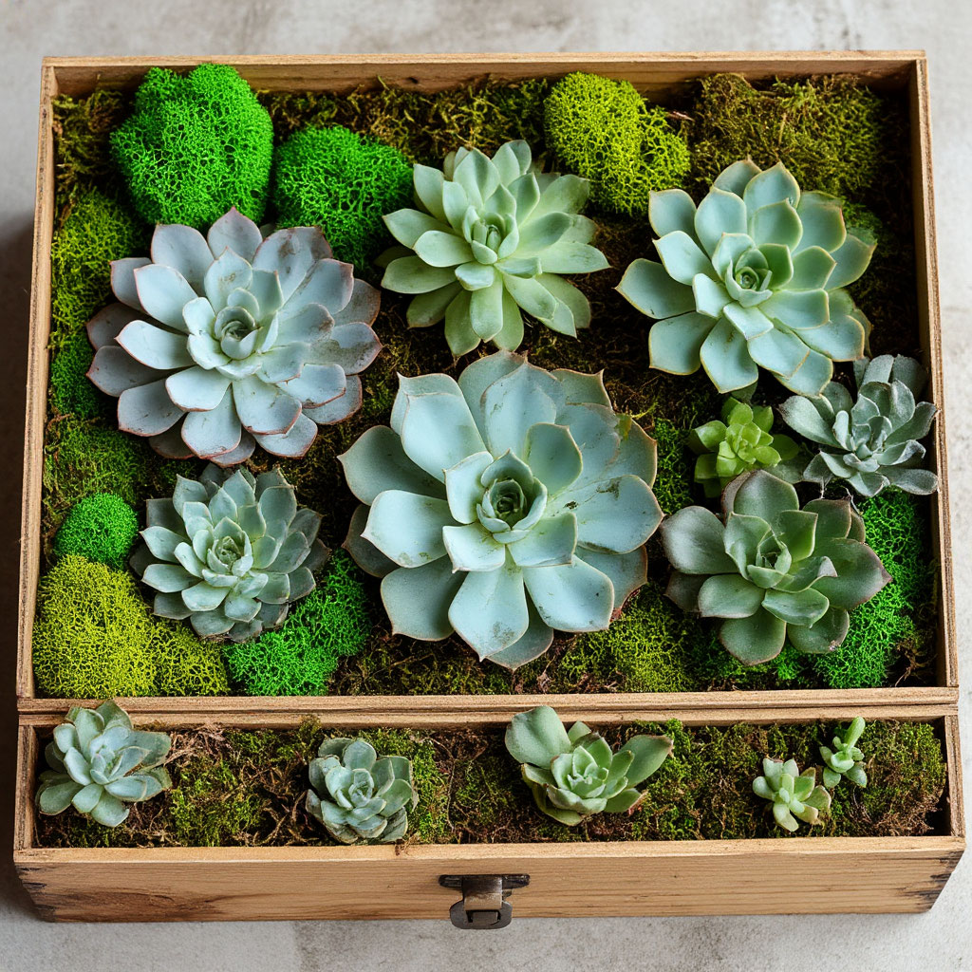
Рынок и потребитель
Потребители:
B2C: Горожане 25-45 лет (5-7 млн человек в РФ)
B2B: Офисы, кафе, дизайн-студии (50-70 тыс. компаний)
Объем рынка:
0,7–1,1 млрд руб./год в РФ
География сбыта:
Москва, СПб, города-миллионники

Slide 6
План реализации проекта
Ключевая техническая задача:
Создание автономных вертикальных экосистем (живых картин) с долговечностью 5+ лет, сочетающих стабилизированные растения, систему автополива и модульный дизайн.
Ресурсы проекта:
Имеющиеся: дизайн-концепции, пробные образцы, оборудование, специалисты
Затраты на реализацию:
Стартовые:1 млн руб. (зп, материалы).
Формирование команды:
Ядро (первые 3 месяца): флорист + дизайнер + менеджер продаж.
Расширение (6–12 месяцев): технолог, сборщики, маркетолог, логист.
Аутсорс: бухгалтерия, IT-поддержка.
Планируемый доход:
Прямые продажи (онлайн) – 70% выручки.
B2B-поставки (отели, офисы) – 20%.
Допуслуги (мастер-классы, подписка на уход) – 10%.
Окупаемость: 12–18 месяцев.

Slide 7
Квалификация заявителя
Специальность: Дизайн
Учебные проекты:
Разрабатывал концепции экопродуктов (биоразлагаемая упаковка).
Участвовал в создании макетов и прототипов с учетом эргономики и визуальной эстетики.
Изучал основы материаловедения, что помогает в подборе экологичных компонентов для "живых картин".
Опыт в инновационных проектах:
Студенческие инициативы
Участие в хакатонах по устойчивому развитию
Навыки, полезные для текущего проекта:
Понимание жизненного цикла продукта — от идеи до производства.
Опыт работы с CAD-программами (Fusion 360, SketchUp) для проектирования рамок и креплений.
Основы флористики и работы с природными материалами.

Slide 8
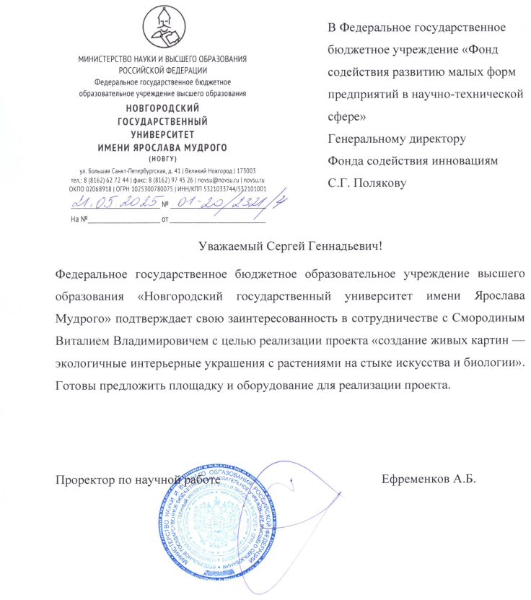
Письмо поддержки

Slide 9

Спасибо
за внимание!
СтС-520106
Смородин Виталий Владимирович
Почта vitaknovsu@mail.ru
Телефон 89995214271
Фото проекта

